Slide 1
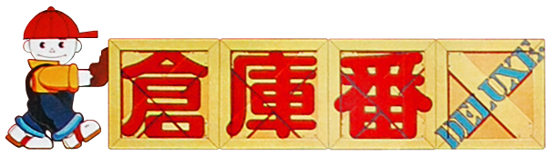
Sokoban
By Stijn en Olav

Slide 2
Inhoudsopgave
Diagrammen
Data structuur
Architectuur
Polymorfisme/overerving

Slide 3
Diagrammen:

Slide 4
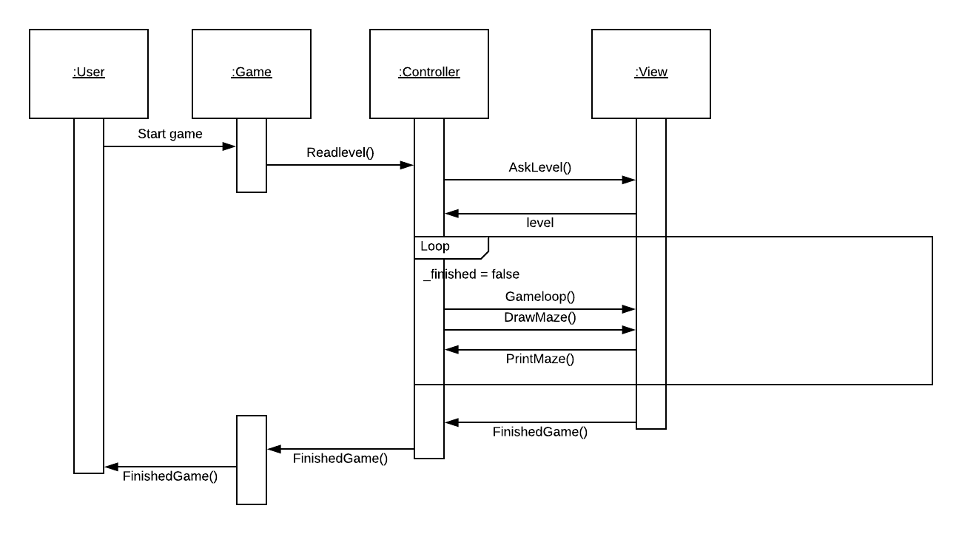
Data structuur

Slide 5
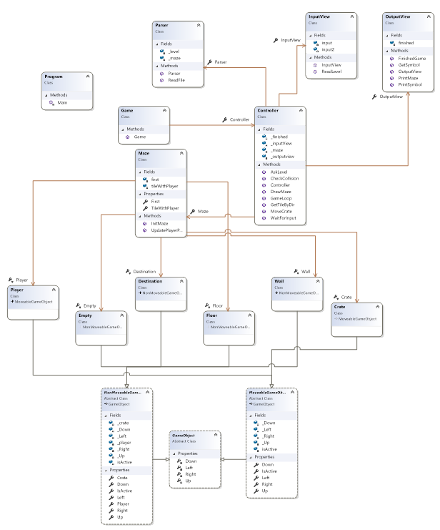
Architectuur

Slide 6
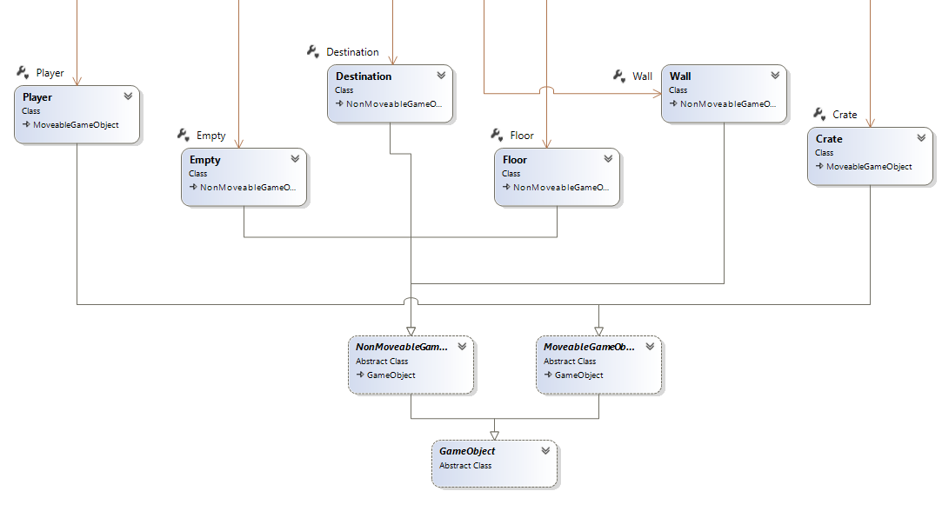
Polymorfisme/overerving

